Slide 1
Děláme kybernetickou bezpečnost dostupnější
www.cybercontrol.io

Slide 2
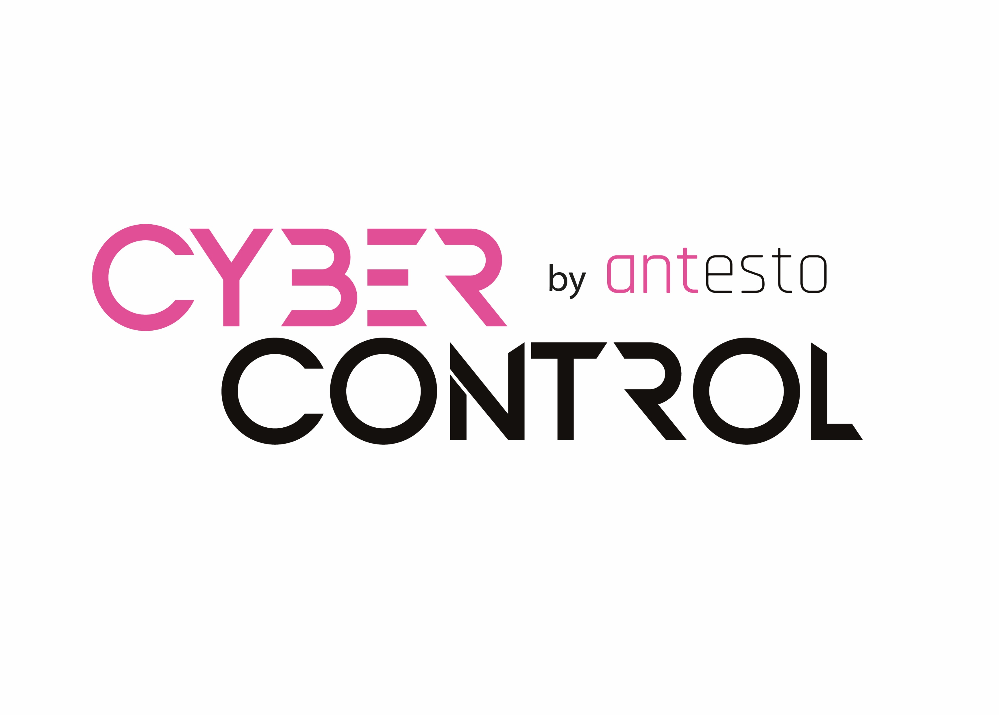
Co to je?
Služba zajišťující pokročilou kybernetickou bezpečnost
Cílem je zajistit nepřetržitou ochranu před kybernetickými hrozbami bez nutnosti vysokých vstupních investic.
Službu poskytuje společnost Antesto s.r.o.
    dodávky síťové infrastruktury – od architektury až po implementaci a následný dohled
    návrh a správu kybernetické bezpečnosti (audit stavu ICT, konzultace až po implementaci vhodných opatření)

Slide 3
Proč?
Zvyšující se počet kybernetických útoků
Nedostatek kvalifikovaných pracovníků
Podinvestovanost v oblasti IT v komerční i státní sféře
Zvyšující se nároky v oblasti legislativy
Vysoké pořizovací náklady u kvalitních technologií

Slide 4
Hlavní výhody
Snadná instalace
  rychlé nasazení a efektivní provoz
  jednoduchá správa prostřednictvím web rozhraní
V rámci měsíčního paušálu získáte 1 MD odborných konzultací
Finanční dostupnost
  ochrana bez nutnosti vysokých počátečních investic
Nepřetržitý monitoring a okamžitá reakce na incidenty
Soulad s předpisy
  splnění zákonné normy a doporučení NÚKIB

Slide 5
Popis služby
Síťový bezpečnostní monitoring
  včasné odhalení skrytých hrozeb a útoků
  pokročilá analýza síťového provozu
  kompletní přehled o síťové komunikaci
  automatická reakce na incidenty
  Data v reálném čase
  dohled 24/7/365
  splňuje doporučení NÚKIB
  V rámci měs. paušálu získáte report bezpečnostních incidentů

Slide 6
Popis služby
Log management
  dokonalý přehled logů všech uživatelů a zařízení v síti
  přehledné vizualizace a spolehlivé záznamy
  snadné vyhledávání v datech
  včasné odhalení problému
  propustnost až 500 000 událostí / sec
  uložení dat po dobu min. 18 měsíců
  dohled 24/7/365
  splňuje požadavky směrnice EU NIS2

Slide 7
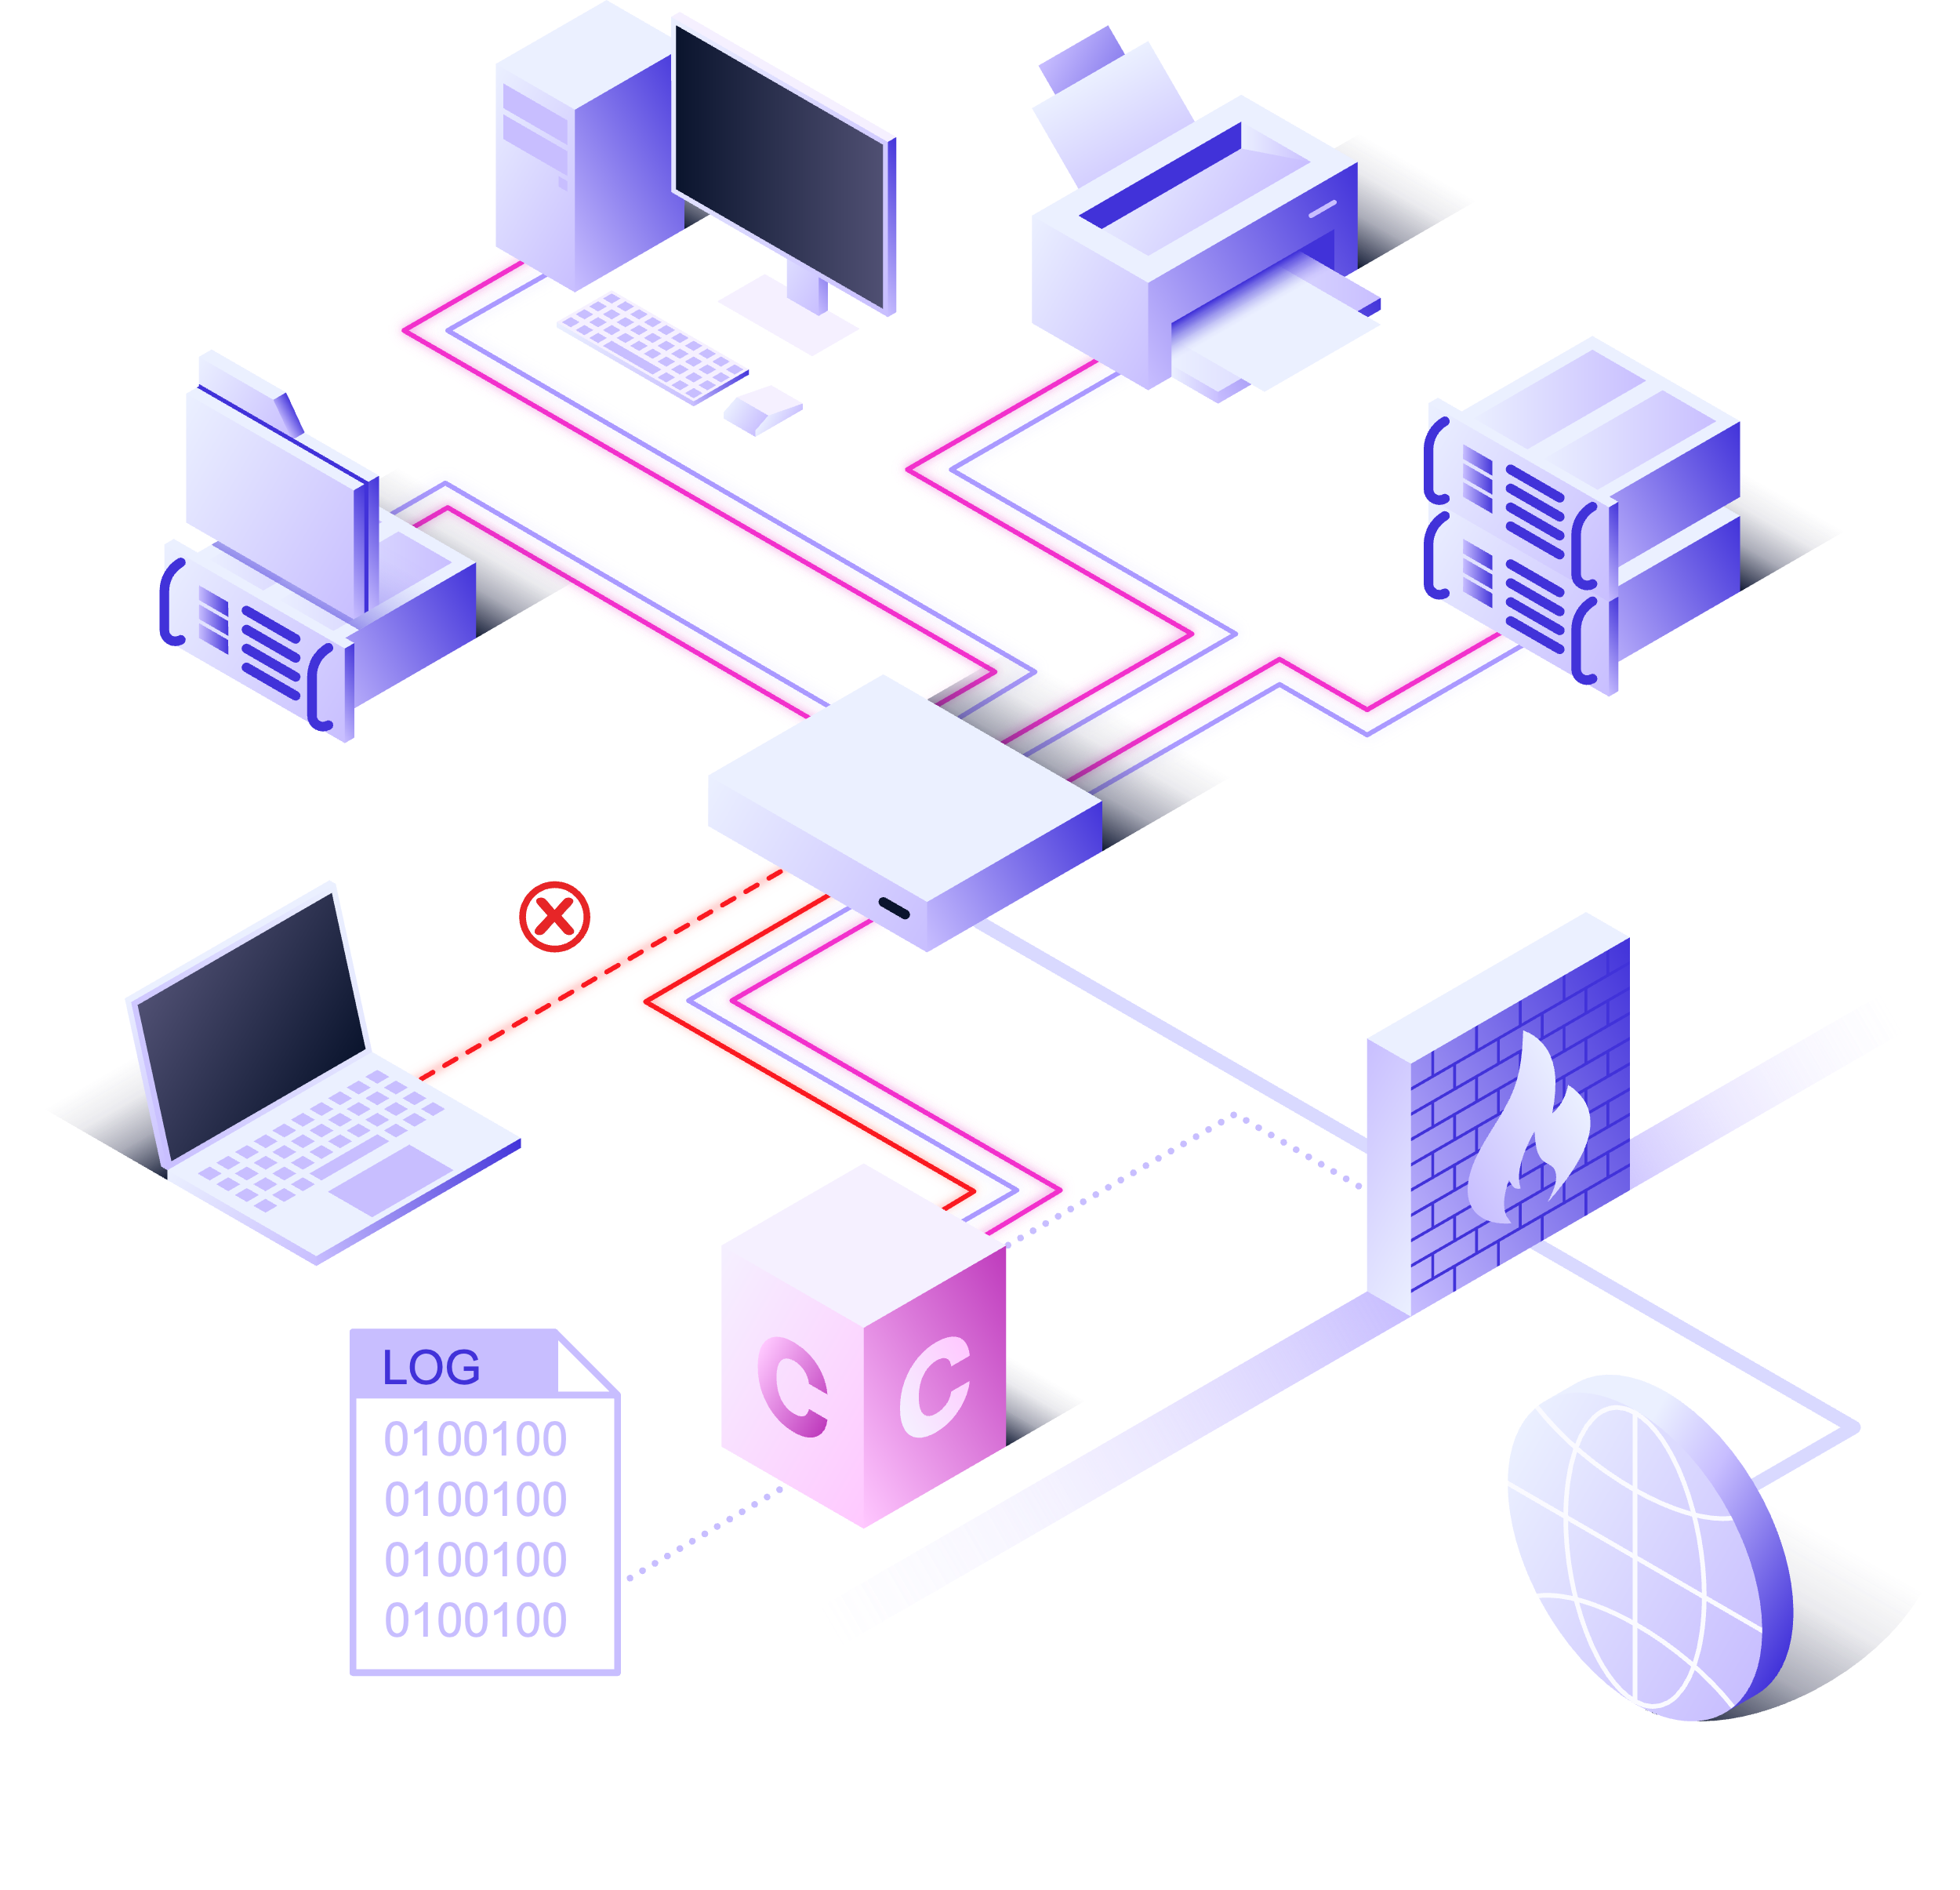
CyberControl- jak funguje ?
1. Předimplementační analýza
2. Technické řešení
3. Instalace CyberControl do Vaší sítě
Zprovoznění služby do 3 týdnů
Záznam logů aktivní ihned
Bezp. monitoring do 4 týdnů
( první týdny rozpoznává síť)

Slide 8
Vzorová kalkulace
Příklad: Obchodní firma
80 zaměstnanců
1 centrála, bez pobočky
smlouva na 36 měs.
síťový monitoring pro 200 IP adres: měs. paušál 17 456,-
log management pro 200 EPS: měs. paušál 17 483,-
Celkem měsíční náklad CyberControl: 34 939,-

Slide 9
CyberControl
  Děkujeme za pozornost
  Navštivte naše web stránky pro více informací
  www.cybercontrol.io
  Anna Židlická
  zidlicka@antesto.cz
  m: 723 870 560

